Slide 1
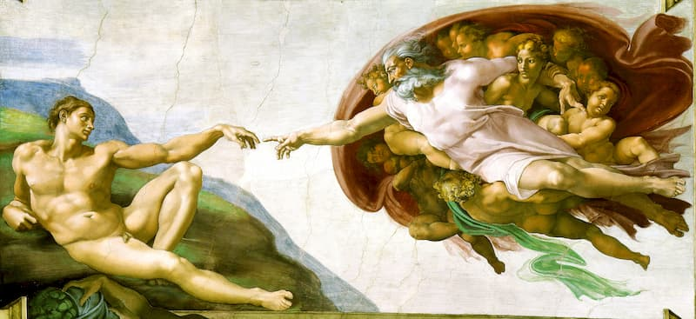
?
Inquietudine
Ricerca dell’amore o affanno?

Slide 2
«La nostra equipe di base non ci sostiene anzi a volte ci fa pesare i nostri impegni…»
«Abbiamo inviato la mail, ma nessuno ci ha risposto…»
«Saremo all’altezza di quello che ci stanno chiedendo?»
«Riusciremo ad essere in sintonia come coppia in servizio o ci divideremo i compiti per non discutere?»

Slide 3
«Non avremo più tempo per fare altro e per vedere i nostri amici…»
«Chissà quante persone verranno alla Giornata di Settore, si sono iscritte al Ritiro poche coppie…»
«Come faremo a fare il servizio e ad occuparci dei nostri genitori anziani?»
«Non avremo più tempo per pregare insieme…»

Slide 4
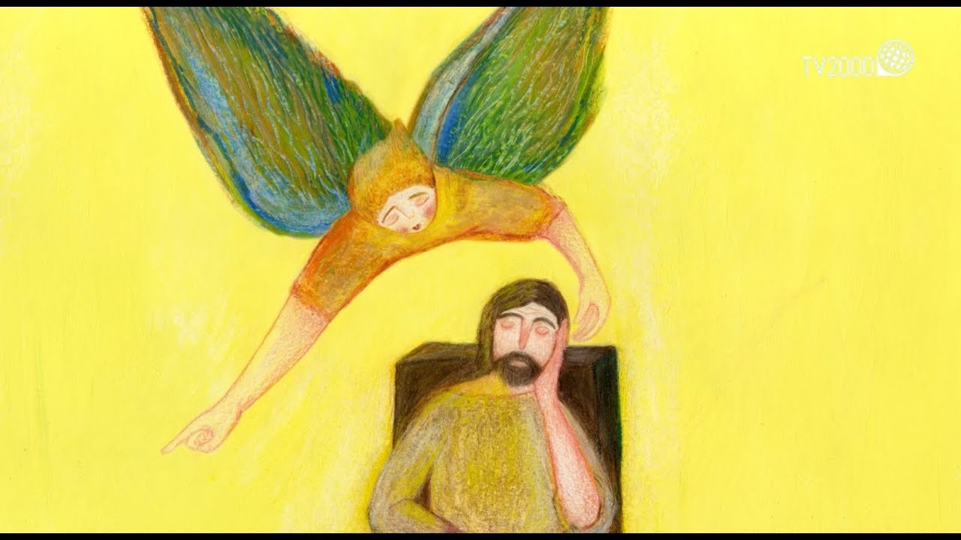
L’inquietudine delle domande.

Slide 5

Cercare senza sosta.

Slide 6
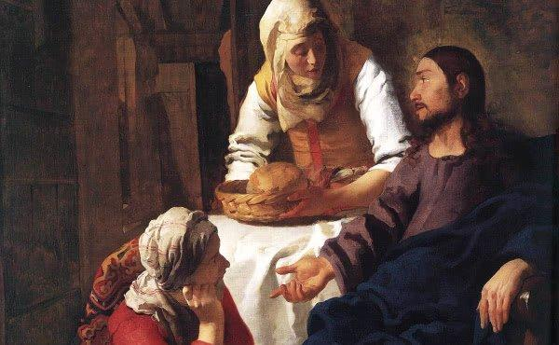
Perchè ti agiti?

Slide 7

La vera sorgente.

Slide 8

Nostalgia di infinito.

